Slide 1
Kriptografi Modern (Bagian 1: Representasi bit dan operasi XOR)
Bahan kuliah IF4020 Kriptografi
Oleh: Dr. Rinaldi Munir
Program Studi Informatika
Sekolah Teknik Elektro dan Informatika
ITB

Slide 2
Pendahuluan
Beroperasi dalam mode bit atau byte (algoritma kriptografi klasik beroperasi dalam mode karakter)
→ kunci, plainteks, cipherteks, diproses dalam rangkaian bit/byte
→ operasi bit xor paling banyak digunakan

Slide 3
Tetap menggunakan teknik pada algoritma klasik: substitusi dan transposisi, tetapi lebih kompleks (Tujuan: sangat sulit dikriptanalisis)
Perkembangan algoritma kriptografi modern didorong oleh penggunaan komputer digital untuk keamanan pesan.
Komputer digital merepresentasikan data dalam biner.

Slide 4
Diagram Blok Kriptografi Modern

Slide 5
Rangkaian bit
Pesan (dalam bentuk rangkaian bit) dipecah menjadi beberapa blok
Contoh: Plainteks 100111010110
Bila dibagi menjadi blok 4-bit
1001 1101 0110
maka setiap blok menyatakan 0 sampai 15:
9 13 6

Slide 6
Bila plainteks dibagi menjadi blok 3-bit:
100 111 010 110
maka setiap blok menyatakan 0 sampai 7:
4 7 2 6

Slide 7
Padding bits: bit-bit tambahan jika ukuran blok terakhir tidak mencukupi panjang blok
Contoh: Plainteks 100111010110
Bila dibagi menjadi blok 5-bit:
10011 10101 00010
Padding bits mengakibatkan ukuran cipherteks sedikit lebih besar daripada ukuran plainteks semula.

Slide 8
Representasi dalam Heksadesimal
Pada beberapa algoritma kriptografi, pesan dinyatakan dalam kode Hex:
0000 = 0 0001 = 1 0010 = 2 0011 = 3
0100 = 4 0101 = 5 0110 = 6 0111 = 7
1000 = 8 1011 = 9 1010 = A 1011 = B
1100 = C 1101 = D 1110 = E 1111 = F
Contoh: plainteks 100111010110 dibagi menjadi blok 4-bit:
1001 1101 0110
dalam notasi Hex adalah 9 D 6

Slide 9
Operasi XOR
Paling banyak digunakan di dalam cipher modern
Notasi: ⊕
Operasi:
0 ⊕ 0 = 0 0 ⊕ 1 = 1
1 ⊕ 0 = 1 1 ⊕ 1 = 0
Operasi XOR = penjumlahan modulo 2:
0 ⊕ 0 = 0 ⇔ 0 + 0 (mod 2) = 0
0 ⊕ 1 = 1 ⇔ 0 + 1 (mod 2) = 1
1 ⊕ 0 = 1 ⇔ 1 + 0 (mod 2) = 1
1 ⊕ 1 = 0 ⇔ 1 + 1 (mod 2) = 0

Slide 10
Hukum-hukum yang terkait dengan operator XOR:
(i) a ⊕ a = 0
(ii) a ⊕ b = b ⊕ a
(iii) a ⊕ (b ⊕ c) = (a ⊕ b) ⊕ c

Slide 11
Operasi XOR Bitwise

Slide 12
Cipher dengan XOR
Sama seperti Vigenere Cipher, tetapi dalam mode bit
Setiap bit plainteks di-XOR-kan dengan setiap bit kunci.
Enkripsi: C = P ⊕ K
Dekripsi: P = C ⊕ K

Slide 13
Jika panjang bit-bit kunci lebih pendek daripada panjang bit-bit pesan, maka bit-bit kunci diulang penggunaannya secara periodik (seperti halnya pada Vigenere Cipher)
Contoh:
Plainteks : 10010010101110101010001110001
Kunci : 11011011011011011011011011011
Cipherteks: 01001001110101110001010101010

Slide 14
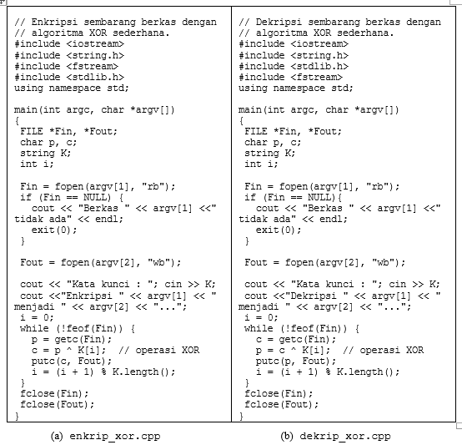

Slide 15
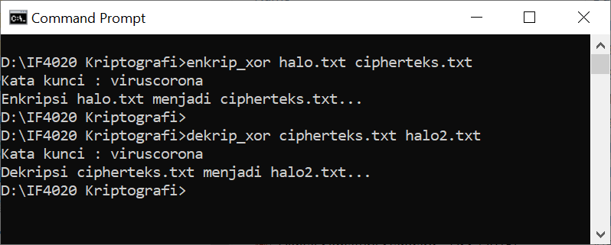

Slide 16
Sayangnya, algoritma XOR sederhana tidak aman karena cipherteksnya mudah dipecahkan. Panjang kuncinya dapat ditemukan dengan Metode Kasiski.

